Slide 1
MEVSİMLERİN OLUŞUMU
Hazırlayan
Mehmet BİRİŞİK

Slide 2
İlkbahar, yaz, sonbahar ve kış olmak üzere dört mevsim vardır.

Slide 3
Neler Öğreneceksiniz?
Bu bölümü tamamladığınızda mevsimlerin oluşumunda Dünya’nın hareketlerinin, konumunun ve birim yüzeye düşen ışığın etkisini kavrayacaksınız.

Slide 4
Dünya, Güneş’in etrafındaki dolanımını tam
daire şeklinde yapmaz.
Dünya Güneşe bazen yakın bazen uzaktır. Dünya’nın bu yörünge şekli elips olarak adlandırılır.
Ayrıca bilinenin aksine (Kuzey yarım kürede) Dünya, Güneş’e en yakın iken kış mevsimi (Şubat ayı), en uzak iken yaz mevsimi (Temmuz ayı) yaşanır.

Slide 6
Mevsimlerin oluşumunda etkili olan iki temel durum vardır;
1. Dünya’nın Güneş etrafında dolanması
2. Dünya’nın dönme ekseninin eğik olması
NOT:Mevsimlerin ve mevsimlere özgü sıcaklık değerlerinin oluşmasında Dünya’nın Güneş’e olan uzaklığının bir etkisi yoktur.
Dünya’nın Güneş etrafında dolanması yıllık bir harekettir ve 365 gün 6 saat sürer. Dünya’nın dolanma ekseni ile dönme ekseni tam dik değildir. Dönme ekseni eğiktir.

Slide 7
Dünya dönme ekseninde 23c27’llık (23 derece 27 dakika) bir eğimle hareket etmektedir. Bu hareket mevsimlerin oluşumunda etkilidir.
Dünya’nın eksen eğikliği ve Güneş etrafındaki hareketi mevsimlerin oluşumuna neden olur. Mevsimlerin başlangıcı olarak dört önemli tarih bulunmaktadır. Bunlar, 21 Haziran-21 Aralık (gün dönümü) ve 21 Mart-23 Eylül (gece-gündüz eşitliği) tarihleridir.

Slide 8
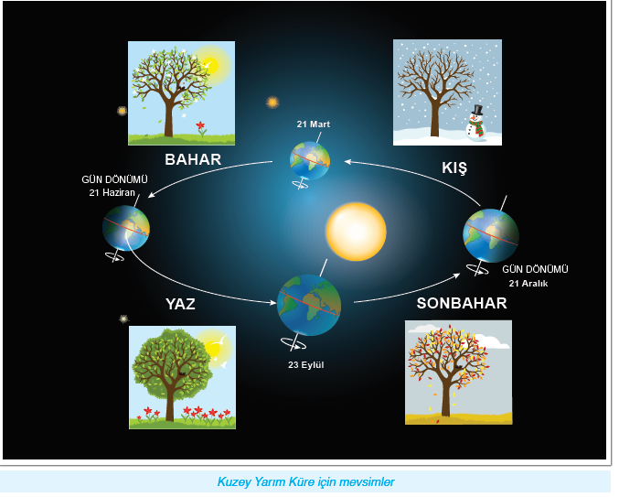

Slide 9
21 Mart’ta Kuzey Yarım Küre’de sıcaklıklar artar ve ilkbahar mevsimi başlarken Güney Yarım Küre’de sıcaklıklar düşer ve sonbahar mevsimi başlar.
21 Haziran’da Kuzey Yarım Küre’de sıcaklıklar artar ve yaz mevsimi yaşanırken Güney Yarım Küre’de sıcaklıklar iyice düşer ve kış mevsimi başlar.
23 Eylül’de Kuzey Yarım Küre’de sıcaklıklar düşer ve sonbahar mevsimi başlarken Güney Yarım Küre’de sıcaklıklar yükselir ve ilkbahar mevsimi başlar.
21 Aralık’ta Kuzey Yarım Küre’de sıcaklıklar iyice düşer ve kış mevsimi başlarken Güney Yarım Küre’de sıcaklıklar yükselir ve yaz mevsimi başlar.

Slide 10
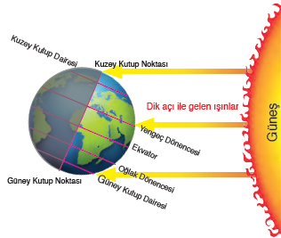
DÖNENCELER
Yengeç dönencesi: 21 Haziran’da Güneş ışınlarının öğle vakti Kuzey Yarım Küre’de dik olarak geldiği enlem Yengeç dönencesi olarak adlandırılır.

Slide 11
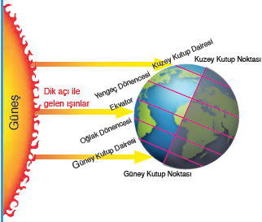
Oğlak dönencesi: 21 Aralık’ta Güneş ışınlarının öğle vakti Güney Yarım Küre’de dik olarak geldiği enlem Oğlak dönencesi olarak adlandırılır.

Slide 12
Gece-Gündüz Eşitliği (Ekinoks)
Güneş ışınları öğle vakti Ekvator’a dik açıyla düşer. Ekvator’da öğle vakti düz zeminlerdeki aynı meridyen üzerinde bulunan bütün noktalarda Güneş aynı anda doğar aynı anda batar. Dünya’nın her yerinde gece-gündüz eşitliği (ekinoks) yaşanır.

Slide 14
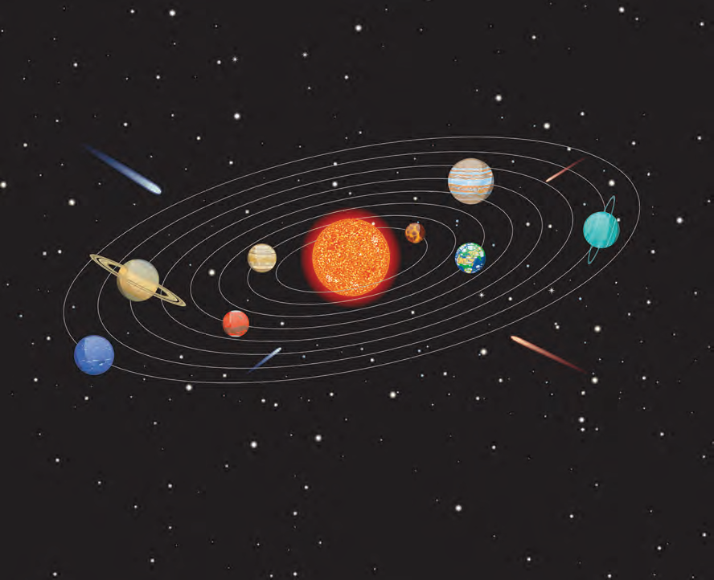
Güneş sisteminde Dünya dışındaki diğer gezegenlerde de mevsimlerin yaşandığını biliyor muydunuz? Tabii ki diğer gezegenlerdeki mevsimler Dünya’nınkinden çok farklı! Gezegenlerdeki mevsimler nasıl oluşur?
Güneş sistemindeki bütün gezegenlerde mevsimlerin oluşmasının iki nedeni var. Birincisi, bazı gezegenlerin ekseninin eğik olması. Tıpkı Dünya’nın ekseninin 23,5 derece eğik olması gibi. İkincisiyse, gezegenlerin Güneş’in çevresindeki yörüngelerinin elips biçiminde olması. Bu nedenle gezegenler yıl içinde bazı dönemlerde Güneş’e daha yakın, bazı dönemlerdeyse daha uzak oluyor.

Slide 15
Ülkemiz aynı anda dört mevsimin yaşandığı nadir ülkelerden biridir. İlkbahar, yaz, sonbahar ve kış tüm güzellikleriyle ülkemizde yaşanmaktadır. Mevsimlerdeki bu çeşitlilik ve ülkemizin iklim özellikleri bitki örtümüzün de çeşitlilik kazanmasında rol oynamıştır. Bu durum tarım, ticaret ve turizm yönünden ülkemizin sahip olduğu önemli bir avantajdır.

